Slide 1
Exception Handling

Slide 2
Programlamanın altın bir kuralı vardır. Program, ya doğru sonuçlar vermeli ya da hiçbir sonuç vermemeli. Çünkü yanlış sonuçlar, ciddi sorunlar yaratabilir. Program hatalarını üç gruba ayırabiliriz.

Slide 3
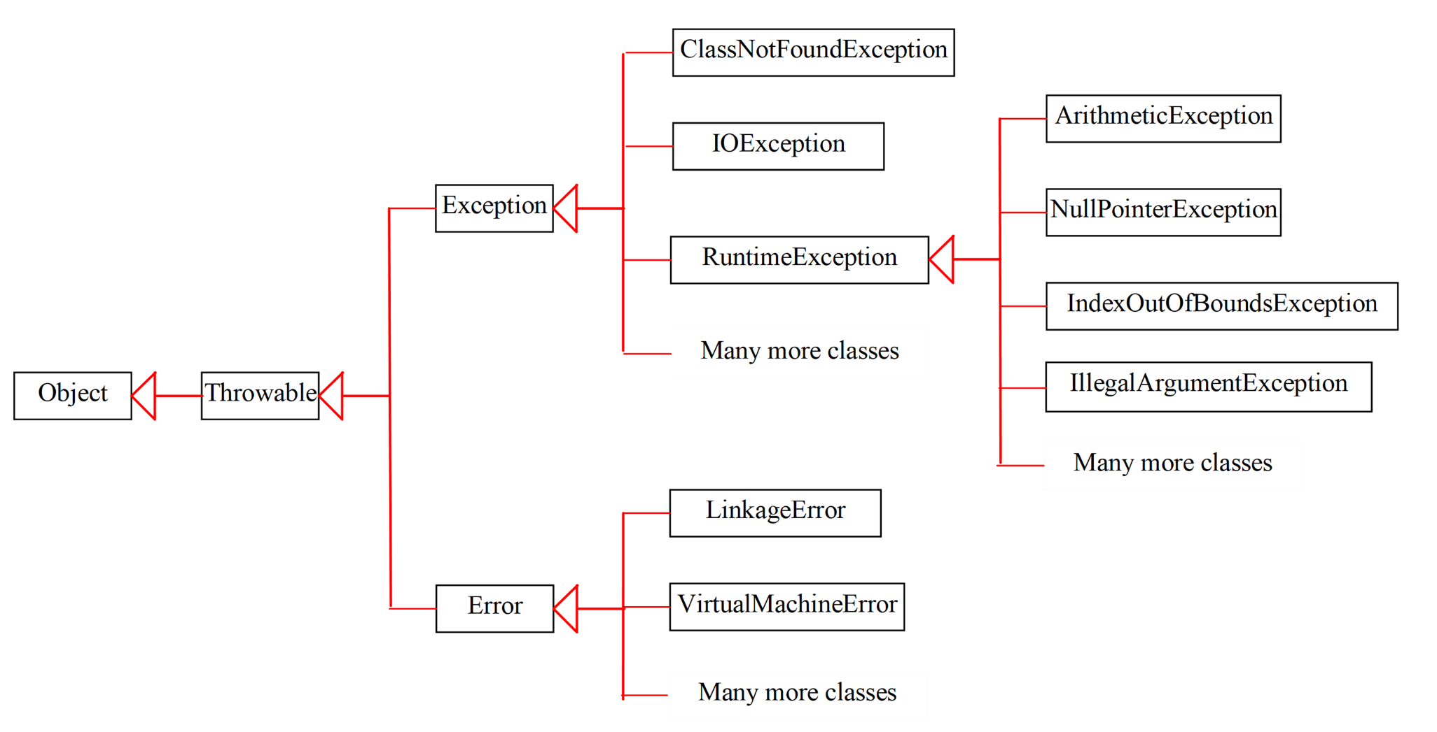
Exception Tipleri

Slide 4
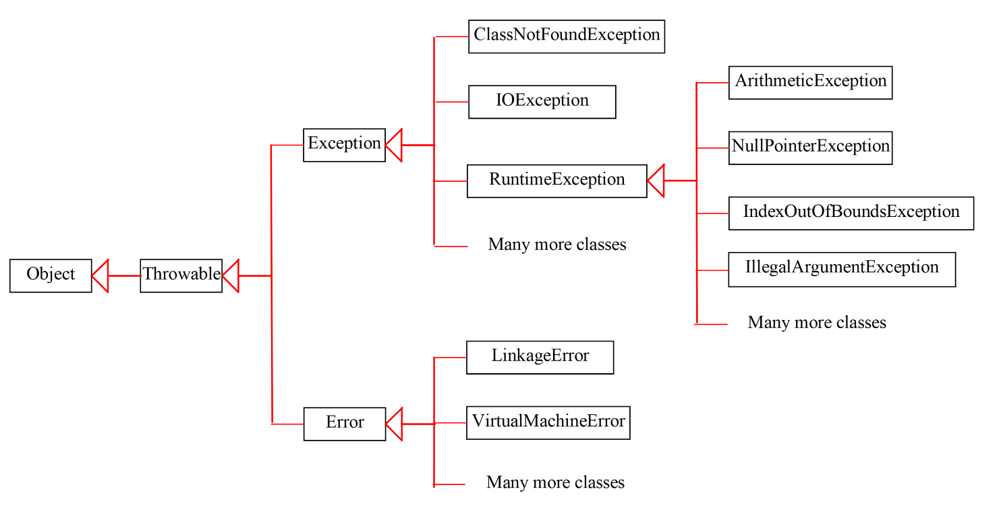
syntax Errors
Sistem hataları JVM tarafından atılır ve Error sınıfı ile temsil edilir. Error sınıfı, dahili sistem hatalarını açıklar. Bu tür hatalar nadiren meydana gelir. Error alınması durumunda kullanıcıyı bilgilendirmeye çalışmaktan başka yapabileceğiniz çok bir şey yoktur.

Slide 5
logical errors
Programın sözdizimi doğrudur,derlenebilir, koşturulabilir. Ama yapılmak istenen işler için kullanılan deyimler yanlıştır
. Yanlış işlemler, yanlış hesaplar yapar. Programın denenme aşamasında bu tür yanlışlar ortaya çıkmazsa, programın kullanılması ciddi sorunlar yaratabilir.
Örneğin, bir bankada hesaplar arasında para akışını kaydeden bir program modülünün eksik veya fazla toplama yaptığını düşününüz
. Kısa zamanda, üstesinden gelinmesi zor sorunlar yaratır. Bu tür yanlışlar, programcılıkta en tehlikeli sayılan yanlışlardır.

Slide 6
run-time errors
Program sözdizimi ya da mantıksal yanlış içermiyor, ama bazı nedenlerle koşamıyor olabilir. Örneğin, gerekli verileri bir giriş biriminden okuyamaması, yada verileri bir çıkış birimine gönderememesi, işlemlerde sıfıra bölme gibi olanaksız bir durumla karşılaşması, vb

Slide 7

Exceptionlar
Exception, programınızdan ve dış koşullardan kaynaklanan hataları açıklar. Bu hatalar programınız tarafından yakalanabilir ve işlenebilir.

Slide 8
Runtime Exceptions
RuntimeException, sınırların dışında bir diziye erişim ve sayısal hatalar gibi programlama hatalarından kaynaklanır.

Slide 9

Checked Exceptions Unchecked Exceptions
RuntimeException, Error ve alt sınıfları, unchecked exception olarak adlandırılır. Diğer tüm exceptionlar, checked exception olarak adlandırılır, yani derleyici programcıyı istisnaları kontrol etmeye ve bunlarla ilgilenmeye zorlar.

Slide 10
Unchecked Exception
Çoğu durumda, unchecked exception, programcı tarafından handle edilmeyen programlama mantığı hatalarını içerir. Örneğin, bir referansa instance atanmadan önce referansa erişmeye çalışırsanız NullPointerException oluşturulur; Dizinin sınırları dışında bir dizideki bir öğeye erişirseniz bir IndexOutOfBoundsException oluşturulur. Bunlar programda düzeltilmesi gereken mantık hatalarıdır. Programın herhangi bir yerinde denetlenmeyen istisnalar oluşabilir. Try-catch bloklarının kullanımını teşvik etmek için Java, denetlenmeyen istisnaları yakalamak için kod yazmanızı zorunlu kılmaz.

Slide 11
Unchecked Exceptions

Slide 12
Bu bölümde koşma sırasında oluşan yanlışlarla ilgileneceğiz. Teknik ifadesiyle söylersek, program yazılırken bilinemeyecek, ama program koşarken oluşabilecek istisnai (exceptions) halleri konu edineceğiz. Koşma sırasında beklenmedik bir hata ile karşılaştığında, kaynak program başka bir önlem koymamışsa, sistem program akışını durdurur. Bu durum bazen zararlı sonuçlar da yaratabilir. Örneğin, bir I/O işleminde, gerekli veri dönüşümünün bir nedenle yapılamaması istisnai bir haldir ve bu noktadan sonra programın koşması aniden durmak zorundadır. Ama, programın koşması durunca, veri alış-verişi yaptığı dosyaları kapatamaz. Böylece o dosyalarda veri kaybına yol açabilir.
Programlamanın ilk yıllarında, bu tür yanlışların üstesinden gelebilmek için hayli zorluk çekilirdi. Java, koşma sırasında oluşan bir çok yanlışı kendiliğinden belirler, durumu kullanıcıya bildirir ve programı kapatıp işletim sistemine döner. Buna ek olarak, bu tür yanlışlar oluştuğunda, programcı ne yapmak istiyorsa, onu yapmasını sağlayan araçlara da sahiptir. Bu bölümde, bu araçların nasıl kullanıldığını göreceğiz.

Slide 13
Java nesne yönelimli bir programlama dili olduğuna göre, istisnai halleri bir sınıf olarak düşünmüş olması doğaldır. Java.lang paketi içinde Throwable sınıfı bu iş için yaratılmıştır. Throwable sınıfı, karşılaşılabilecek bütün istisnai halleri ortaya koyabilecek zenginliktedir. Çok sayıda alt-sınıflara ve metotlara sahiptir. Throwable sınıfı, önce iki büyük alt-sınıfa ayrılır: Exceptions ve Error. Programın yakalamasını istediğimiz istisnai halleri, Exceptions sınıfının alt sınıfları ve onlar içindeki metotlarla hallederiz. Ayrıca, programcı, kendisine gerekli olan sınıfları da buradan türetebilir. Throwable sınıfının 60 dan çok direk alt-sınıfı vardır ve her bir alt-sınıfın da başka alt-sınıfları, constructor’ları ve metotları vardır. Örneğin, çok kullanacağımız alt sınıflardan birisi RunTimeException sınıfı ile onun alt-sınıfı ArithmeticException olan sınıfıdır.
Error sınıfı ise, normal koşullarda programın yakalayamayacağı hataları sistemin yakalaması içindir. Örneğin stack-overflow gibi istisnalardır. Bu gruba giren hataları, normal koşullarda, program içinde çözümleme olanağı yoktur. Bunlar, programdan çok, sistemle ilgili istisnalardır. Çoğunlukla, programın koşmasının durmasıyla sonuçlanır. Dolayısıyla, bu bölümde o tür istisnaları gidermeye uğraşmayacağız.

Slide 14
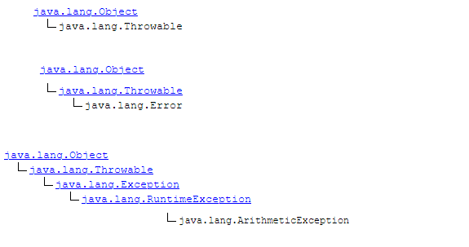

Slide 15
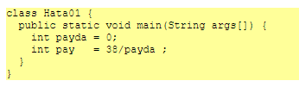
Hata yakalanmazsa
Program koşarken oluşabilecek hataları yakalamanın ne kadar önemli olduğunu anlamak için aşağıdaki basit örneği verelim.
Bu programı koşturduğumuzda, “sıfıra bölme” (divide-by-zero) işlemiyle karşılaşır. Matematiksel olarak bu işlem olanaksızdır. Bu durumda, java run-time sistemi, programın koşmasını keser ve kullanıcıya aşağıdaki mesajı verir. Bu mesaj şunları söylüyor. Yakalanan hata, Exceptions sınıfının ArithmeticException adlı alt-sınıfı ile belirlenen hatadır. Bu hatanın açıklaması olarak yazılan ( / by zero) kısa mesajı, divide-by-zero (sıfıra bölme) hatası yakalandı anlamındadır. Hata01.main(Hata01.java:4 dizisi ise, Hata01, main, Hata01.java, 4 verilerinin programı yöneten stack’tan, yazıldığı sıra ile alındığını gösterir.

Slide 16
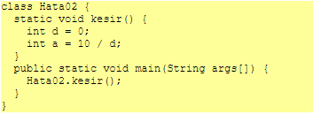

Şimdi, aynı programı, bir metot kullanarak yeniden kodlayalım.
Bu kez de aynı hata oluşacak, programın koşması kesilecek ve aşağıdaki mesaj gelecektir. Bu mesaj, yukarıdaki mesajın anlamını taşır. Ancak, programın yapısı farklı olduğundan, yönetici stack’tan çıkanlar farklıdır:
Bu mesajı şöyle yorumlayacağız. 7-inci satırda main’in çağırdığı kesir() metodunun 4-üncü satırında ArithmeticException sınıfının belirlediği divide-by-zero hatası yakalanmıştır.
Yönetici stack’ın bu biçimde hataları listelemesi, programın düzeltilebilmesi (debug) için çok yararlıdır. Çünkü hatanın nerede oluştuğunu görmemizi sağlar.

Slide 17
Hata yakalama
Java’da koşma-zamanı oluşan hatalara exceptions (istisnai haller) denir. İstisnai haller beş anahtar sözcükle işlenir:
try
catch
throw
throws
finally

Slide 18
Try/catch
Java run-time sisteminin, koşturma anında oluşan hatayı yakalayıp, koşmayı kesmesi ve hatayı belirten bir mesaj vermesi, kuşkusuz çok yararlıdır. Bunu görünce, kaynak programımıza dönüp, oluşan hataları giderecek düzeltmeleri (debug) programda yapmamız kolaylaşır. Ama, çoğunlıkla, program koşarken oluşabilecek hataları, programın koşmasını kesmeden giderme olanağı olabilir. Java, Throwable sınıfını bunun için yaratmıştır. İstisnai halleri çözümlemek için, java try/catch bloklarını kullanır.

Slide 19
Try/catch
Programda, istisnai hallerin (exceptions) oluşabileceği yerler try{} bloku içine alınır. Bu blokta bir hata oluşursa, sistem o hatayı ortaya atar (throw). Hatanın ortaya atılması demek, hatayı temsil eden bir nesnenin yaratılması demektir. Bu nesne, Throwable sınıfının alt-sınıflarından birisine aittir. Hangi alt-sınıfa ait olacağı konusu, oluşan hataya bağlıdır. Nesne, oluşan hata ile ilgili bütün ayrıntılara sahiptir. catch{} bloku atılan hatayı (yaratılan nesneyi) yakalar, hatanın ne olduğunu belirlemeye çalışır ve gerekli önlemleri alır. Hata giderilemeyecek türden ise, program kapatılır ve kullanıcıya açıklama gönderilir.

Slide 20
Try/catch
Her durumda, program akışının durmasıyla sistemin kitlenmesi ve diğer kaynakların zarar görmesi kesinlikle önlenebilir. Eğer, programcı, yakalanan hata için bir çözüm öngörmüyorsa, java run-time sisteminin öngördüğü işlemler default olarak etkin olacaktır. Java run-time sistemi, istisnai hal oluştuğunda, sistem kaynaklarına zarar vermeden program akışını durdurur ve oluşan istisnai durum hakkında kullanıcıya bir açıklama gönderir.

Slide 21
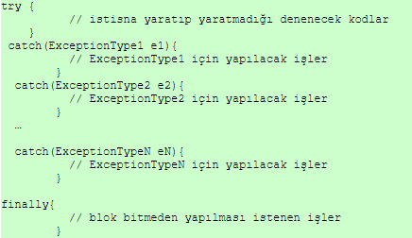
Try/Catch bloklarının sözdizimi şöyledir:

Slide 22
Try/catch
try blokunda atılan hatayı catch bloku yakalar ve onun hangi tip olduğunu belirlemeye çalışır. Önce, hatanın ExceptionType1 tipinden olup olmadığına bakar. O tipten ise, istenen önlemleri alacak kodları çalıştırır. Değilse, hatayı kendisinden sonra gelen catch blokuna yollar. Bu süreç hata tipi belirlenene kadar arka arkaya devam eder. Eğer, hiçbir catch bloku hata ile uyuşmazsa, finally bloku gerekeni yapar. catch{} bloku bir tek olabileceği gibi, programcının istediği sayıda olabilir. Bu blok içinde uygun java deyimleri yer alır. ExceptinType javada Throwable sınıfının herhangi bir alt-sınıfı olabileceği gibi, programcının türettiği bir sınıf da olabilir.

Slide 23
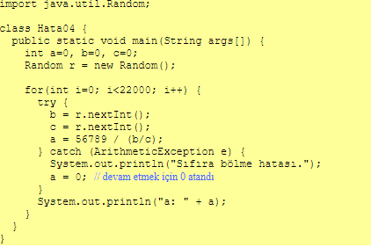
örnek
Programda hatayı yakalayınca, mümkünse onu giderip, programın, sonuna kadar koşmayı sürdürmesini isteriz. Aşağıdaki program bunun nasıl yapılacağını gösteren basit bir örnektir. Program iki tane rasgele (random) sayı alıyor, onun birisini ötekine bölüyor. 56789 sayını, çıkan sayıya bölüyor. Bu işlemi bir for döngüsü altında 12000 kez tekrarlıyor; yani 12000 tane random sayı yaratıyor. catch blokuna önlem alıcı kodlar yazılmazsa, bölenlerden birisi sıfır olduğunda run-time sistemi program akışını kesecektir. Ama, aşağıdaki catch blokunda, sıfıra bölme hatası oluştuğunda, a=0 ataması yapılarak, programın koşmaya devam etmesi sağlanmıştır

Slide 24
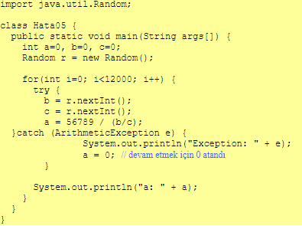
Örnek-devam
Throwable sınıfı toString () methodunu override ederek, hatanın açıklamasını yapacak hale getirilmiştir. bu özelliği kullanarak programı şu şekle getirebiliriz.

Slide 25
Çoklu hata yakalama (multiple catch)
Bazen bir try bloku içinde birden çok hata oluşması olasılığı doğabilir. Bu durumlarda, catch bloku içine birden çok hata atıcı deyim konabilir. Program koşarken, hangi hata oluşmuş ise, ona ait deyim atılır. Birden fazlası atılamaz. İlk hataya karşılık gelen deyim işlerlik kazanır. Aşağıdaki örnek bunu göstermektedir.

Slide 26
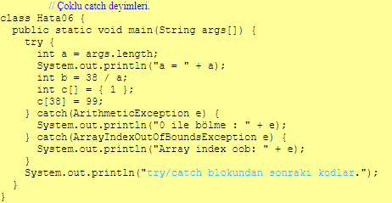

Slide 27
Bu program koşturulmak üzere çağrılırken komut satırından hiç parametre girilmezse, a=0 olur. Dolayısıyla, sıfıra bölme hatası oluşur. Öte yandan, koşturulmak üzere çağrılırken komut satırından parametreler girilirse a>0 olur, dolayısıyla sıfıra bölme hatası oluşmaz. Ancak, hemen arkasından şu hatayla karşılaşır. 7-inci satırdaki tanımı uyarınca c[] diziminin (array) birtek bileşeni vardır, o da c[0] = 1 dir. 8-inci satırdaki deyim ise c[37] = 89 atamasını yapmaktadır. Bu olanaksızdır ve hata oluşur. Bu hata
ArrayIndexOutOfBoundsException
adıyla bilinen hatadır. Öyleyse, bu program mutlaka hata verecektir.
Bu program koşturulmak üzere çağrılırken komut satırından hiç parametre girilmezse, sıfıra bölme hatası dediğimiz şu hatayı atar:
a = 0
Divide by 0: java.lang.ArithmeticException: / by zero
After try/catch blocks.
Bu program koşturulmak üzere çağrılırken komut satırından parametre(ler) girilirse, sıfıra bölme hatasını atlar, arkasından gelen şu hata atımını yapar:
a = 1
Array index oob: java.lang. java.lang.ArithmeticException:38
try/catch blokundan sonraki kodlar.
catch blokunda alt-sınıflardaki hatalar daima üst-sınıftaki hatalardan önce yazılmalıdır. Çünkü, catch deyimi, üst-sınıftaki hatalardan başlayarak alt-sınıflara doğru iner. Eğer üstlerde bir hata yakalamışsa, o hatayı atar ve alttaki hatalara ulaşamaz.

Slide 28
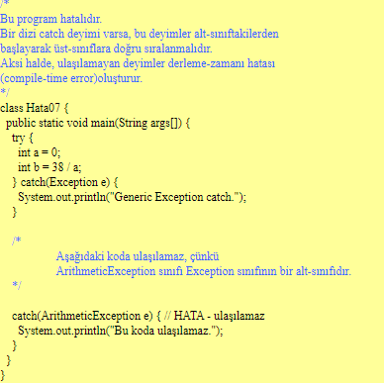
Java’da erişilemeyen kodlar da hata atımına neden olur. Aşağıdaki buna bir örnektir:

Slide 29
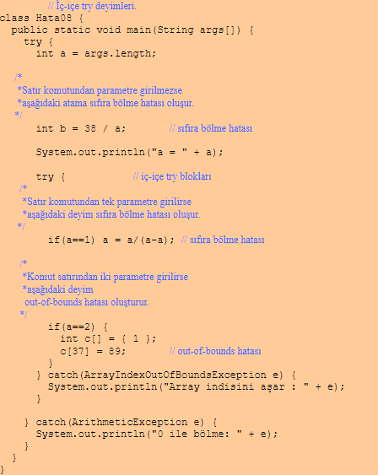
İç içe hata deyimleri

Slide 30
Bu programdaki hata atımları şöyledir: Bu program koşturulmak üzere çağrılırken komut satırından ya hiç bir parametre girilmez, ya bir tane girilir ya da birden çok parametre girilir. Program 4-üncü satırdaki a=args.length deyimi ile a ya mutlaka bir atama yapacaktır.
Eğer parametre girilmemişse, a=0 olur. Dolayısıyla, b= 38/a deyiminde sıfıra bölme hatası oluşur. Bu durumda sistem sıfıra bölme (divide-by-zero) hatasını kendiliğinden atacaktır.
Eğer çağrıda parametre girilmişse, dıştaki try blokunda hata oluşmaz ve b=38 değerini atar ve içteki try blokuna girer. Burada iki if deyimi vardır. Onları sırayla yoklayacaktır.
Eğer girilen parametre tek ise, a=args.length=1 olur. Bu durumda a=a/(a-1) deyiminde sıfıra bölme hatası oluşur. Bu durumda da, gene, sistem sıfıra bölme (divide-by-zero) hatasını kendiliğinden atacaktır.
Eğer 2 parametre girilmişse, sistem ilk if deyiminde bir hata ile karşılaşmaz. Dolayısıyla, sonraki if deyimine girer. Ancak, yukarıda açıklandığı gibi, hemen arkasından şu hatayla karşılaşır. c[] diziminin (array) birtek bileşeni olduğundan, c[37] = 89 ataması geçersiz bir deyimdir,
ArrayIndexOutOfBoundsException
adıyla bilinen hata oluşur.

Slide 31
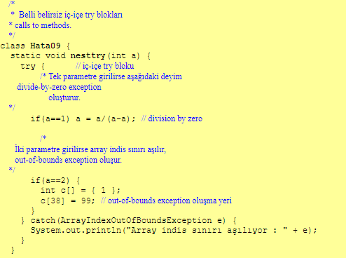
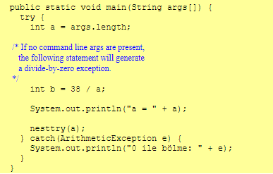
Metot çağrılarında try bloku gizlenmiş olarak çalışabilir. Aşağıdaki program, yukardaki programın, metot kullanılarak yeniden kodlanmış biçimidir.

Slide 32

throw
Buraya kadar yazdığımız programlarda hataları java-run-time sistem yakalıyordu. Bunun yerine, istenirse hata belli bir nesne olarak atılabilir. Atılan nesne API’deki bir throwable nesne olacağı gibi, programcının onlardan türettiği bir nesne de olabilir. Bunun sözdizimi şöyledir:

Slide 33
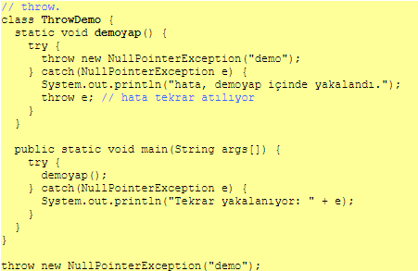
örnek

Slide 34
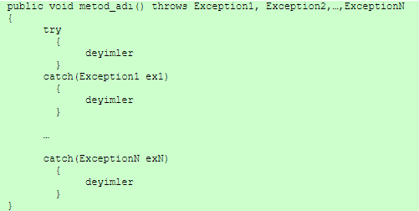
throws
Bir metodun atması olasılığı olan istisnaları listeler. throw ‘dan farklıdır. Sözdizimi şöyledir:

Slide 35
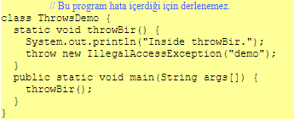
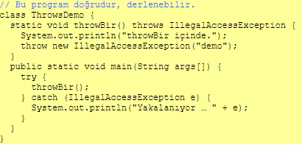
örnek

Slide 36
fınally
Bir hata oluştuğunda, onun oluştuğu kodu içeren metot (blok) duracak ve işlemi sürdüremeyecektir. Bu sırada metot bir I/O işlemi yapıyorsa, açık dosyaları kapatamayacaktır. finally bloku bu gibi durumların üstesinden gelmek için kullanılır. Başka bir deyişle, çevreyi temizler. finally bloku şu işlerde çok kullanışlıdır:
I/O için açılmış dosyaları kapatma,
Veri tabanı programlarında açılan result set’i kapatma,
Veri tabanına yapılan bağlantıyı kapatma
finally blokunun kullanılması isteğe bağlıdır. Hiç kullanılmayabilir. Ama kullanılacaksa, son catch blokunun hemen arkasına konulmalıdır.

Slide 37
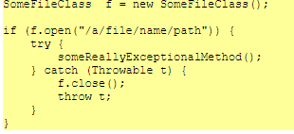
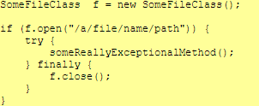
Örnek
Aşağıdaki program parçaları, açılan dosyayı kapatır.

Slide 38
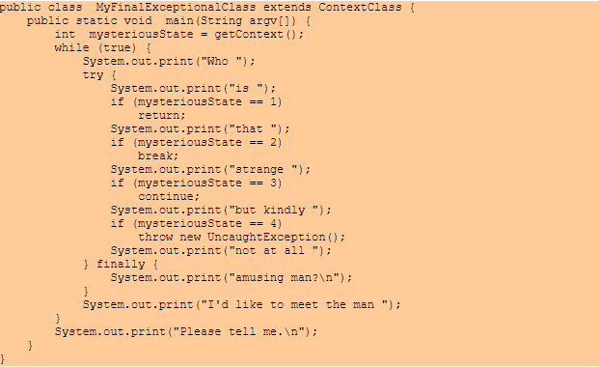
Örnek- finally bloğunu yalnızca exception’dan sonra değil, return, break ve continue deyimlerinden sonra da kullanabiliriz.

Slide 39

mysteriousState değerlerine bağlı olarak bu programın çıktısı şöyledir. :

Slide 40
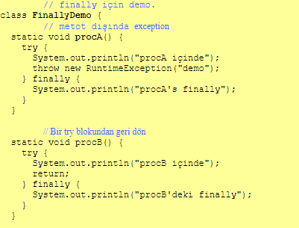
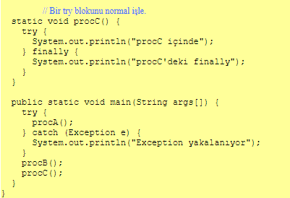
örnek

Slide 41
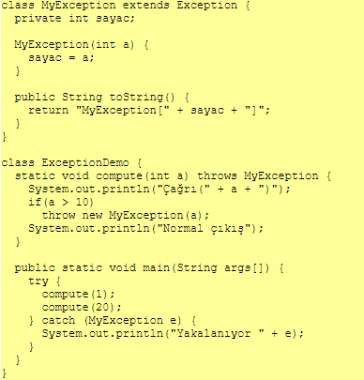
Örnek-devam

Slide 42
Declaring, Throwing, and Catching Exceptions

Slide 43
Sorular

Slide 44
Soru 1
Bir metot içerisinde RuntimeException fırlatın.
Main metodunda exception fırlatan metodunuzu çağırarak try-catch blokları ile exception handling mekanizması kurarak konsol uygulamasından 1 kodu ile çıkılmasını sağlayın.

Slide 45
Soru 2
Bir metot içerisinde IOException fırlatarak ilgili metoda exceptionın declare edilmesini sağlayın.
Main metodunda exception fırlatan metodunuzu çağırarak try-catch blokları ile exception handling mekanizması kurarak konsol uygulamasından 1 kodu ile çıkılmasını sağlayın.

Slide 46
Soru 3
ArithmeticOperationException oluşturan bir program yazınız.
Bu programın hata vermesi halinde konsola “Program hatalı çalıştı. {Exception Mesajı}” yazdırınız. Ve exception’I tekrar fırlatınız.
Hata alınsa da alınmasa da konsola “Program sonlandı” yazdırınız.
Tüm bu işlemler sonrasında konsola “Çalışmaya devam edecek mi?” yazdırınız.

Slide 47
Özel Exception Sınıfları Tanımlama
Özel exception sınıfları nasıl tanımlanır?
Gereksinimlerimizi karşılayan bir exception sınıfı bulamamız halinde kendi exception sınıflarımızı tanımlayabiliriz.
Exception sınıflarında isimlendirme önemlidir. Hatayı tam anlamıyla açıklayan isimlendirmeler kullanılmalıdır.
Kendi exception sınıfımızı oluşturup içerisine istediğimiz alanları ekleyebiliriz.
Checked ve Unchecked exceptionlar oluşturabiliriz.

Slide 48
Dinlediğiniz için Teşekkürler

